Slide 2
0
1

Slide 3
0
2

Slide 4
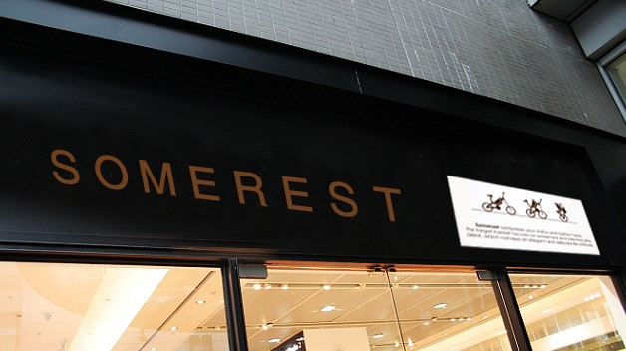
企劃簡介│主要通路
Somerset 都市有品味的移動者
公司名稱 | 雲山公司
發展時間 | 2008 金融海嘯後
主要產品 | 電動自行車
主要市場 | 開發程度較高國家
銷售門市一景
0
3

Slide 5
企劃簡介│主要通路
設計風格、
周邊商品為主
其他商品為輔
塗裝車架及
零組件選購
周邊商品為輔
百貨專櫃
經銷門市
網路商店
社群平台
著重介紹公司
相關概念
與最新消息
未來公司的
設計發展方向
0
4

Slide 6
0
5

Slide 7
產品定位│創業流程│營運模式
都市
可攜帶
高品質
都市有品味 的移動者
0
6

Slide 8
產品定位│創業流程│營運模式
初期資本 募集
二期資本 募集
三及資本 募集
打樣
改良
小批量試產
試銷
二次改良
中批量試產
正式銷售
現金流出/現金流入
0
7

Slide 9
產品定位│創業流程│營運模式
產品風格
開發
相關配件
設計
外包專業
物流業者
建構物流網
自行籌組海外
營運部門
各協力廠相互配合
(外包)
核心部門
生產製造
運輸部分
銷售通路
0
8

Slide 10
0
9

Slide 11
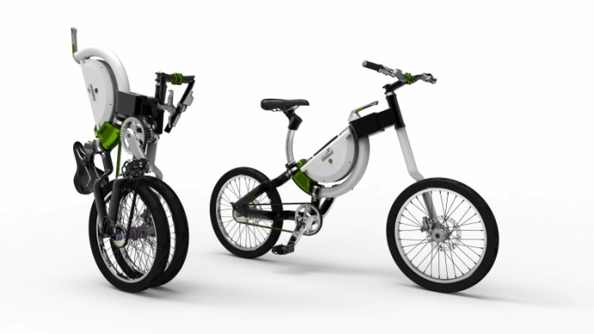
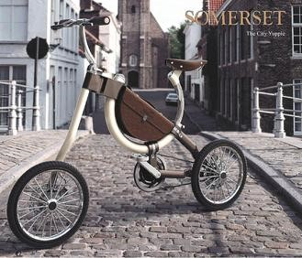
核心產品│套件分類│配件分類
名稱：Somerset(翻觔斗的意思)
用「圓」的概念打破傳統腳踏車的印象
產品特點：
※簡易收納/展開 ※貼心置物設計
※驅動方式易改 ※一車兩用
1
0

Slide 12
核心產品│套件分類│配件分類
核心產品│套件分類│配件分類
核心配備：
自行車相關零組件
車架、踏板、握把、齒輪、驅動後輪、鋰電池
極簡商務套組：
基本車型、驅動後輪*1、鋰電池*1
皮革置物箱*1、握把、坐墊任選
精選配備：
一般周邊產品
車燈、計時器、 雨衣、里程紀錄器
都會休閒套組：
基本車型、驅動後輪*1、鋰電池*1
皮革置物箱*1、原廠燈具*1、坐墊任選
頂級配備：
頂級周邊產品
如特殊坐墊、皮革置物箱
城市塗鴉套組：
基本車型、驅動後輪*1、鋰電池*1
原廠燈具*1、握把、車架顏色任選
1
1

Slide 13
1
2

Slide 14
全球主要市場自行車需求量概況
中國的內需
市場為最大
1
3

Slide 15
2012年台灣折疊式自行車
出口至歐盟市佔率
英國為出口比率
最高的國家
1
4

Slide 16
2012年台灣電動自行車
出口至歐盟國家比較
德國為電動自行車需求最多的國家
1
5

Slide 17
2011年各國GDP及成長率分析
美國為總GDP
最高的國家
荷蘭為每人平均GDP最高的國家
1
6

Slide 18
預估未來5年營收分析
第二年起預估
各項淨利年成長
至少12~18%
第一年將為虧損狀態需依賴借貸
1
7

Slide 19
企業投資指標分析
1
第2年純益率=稅後淨利/營業淨額=1,708/9,200=18.57%
企業的
獲利能力
投資的
報酬量
2
投資報酬數
依出資額取得公司20%股權
3
銷售成長率=15%(平均)
銷售的
成長幅度
1
8

Slide 20
1
9

Slide 21
未來城市移動
的最大效益
國家有能源稅
效益將較顯著
折疊車
(B)
步行
(W)
大眾運輸
(M)
2
0

